Slide 1
重难点回顾 –try-catch-finally
不管是catch 还是finally 都离不开try。以下三种语句写法都是正确的：
1
2
try {
// code...
} catch (Exception e) {
// 异常处理
}
try {
// code...
} finally {
// 最终执行
}
3
try {
// code...
} catch (Exception e) {
// 异常处理
} finally {
// 最终执行
}

Slide 2
重难点回顾-枚举变量
定义枚举类后，就可以定义枚举变量了。枚举变量的定义形式：
枚举名 枚举变量表列;
enum Weekday {
MON, TUE, WED, THU, FRI, SAT, SUN
}
// 声明一个枚举常量同时初始化
Weekday thisDay = Weekday.MON;
System.out.println(thisDay + ":" + WorkingStatus(thisDay));
// 也可以直接使用枚举常量
System.out.println(Weekday.SUN + ":" + WorkingStatus(Weekday.SUN));
枚举变量的值只能是枚举常量之一，不能是其它的值
下面两条语句给枚举变量赋了非枚举常量值，编译不能通过
thisDay = Weekday.Friday;
thisDay = 0;

Slide 3
重难点回顾-ArrayList和foreach
// 创建一个ArrayList对象，表中元素是String类型
ArrayList<String> arrList1 = new ArrayList<String>();
arrList1.add("America");// 添加元素
arrList1.add("England");
arrList1.add("Italia");
arrList1.add(0, "China");
arrList1.add(12);//不能写这条语句，因为它的类型是Integer
for (String ss : arrList1) {
System.out.println(ss);
}

Slide 4
重难点回顾-递归
[步骤1] 描述递归关系 。
注意到，当n>=1时，n!=n*(n-1)!（n=0时，0!=1），这就是一种递归关系。对于特定的n!，它只与n与(n-1)!有关。
[步骤2] 确定递归边界。
在步骤1的递归关系中，要找出递归边界（递归出口），本例中边界为n=0，即0！=1。对于任意给定的N!，程序将最终求解到0!。
代码描述如下：
static int jiecheng(int n) {
  // n==0 为递归边界
  if (n == 0) {
  return 1;
  } else {
  return n * jiecheng(n - 1);
  }
}

Slide 5
第 5 章 图形用户界面设计

Slide 6

本章总体纲要
5.1图形界面概述
5.2窗口
5.3常用组件
5.4布局管理
5.5事件处理

Slide 7
组件概述
图形用户界面（Graphic User Interface，GUI）是实现人机交互的窗口。
Java早期提供的AWT包（Abstract Window Toolkit，AWT）中包括了图形用户界面设计的基本类库，
它是Java设计GUI的核心，为用户提供基本的界面组件。
这些类都放在了java.awt包中。

Slide 8
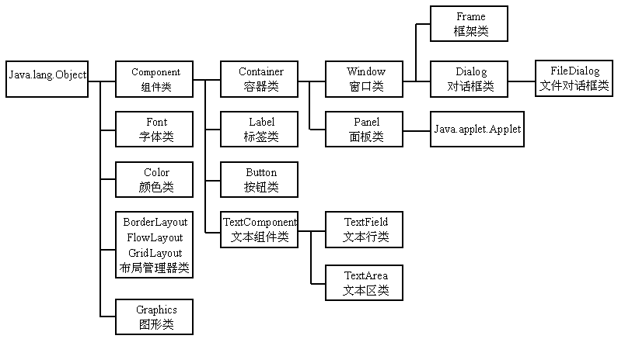
Java.awt的继承关系

Slide 9
抽象窗口工具集AWT
AWT由下面几部分组成：
Component（组件）：按钮、标签、菜单等组件。
Container（容器）：扩展组件的抽象类Window、Panel、Frame等。
LayoutManager（布局管理器）：定义容器中各组件的放置位置和大小等。
Graphics（图形类）：与图形处理相关的类。
AWT的缺点是重量级组件，耗费资源多；图形用户界面依赖于本地系统，失去了统一的风格。

Slide 10
Swing组件
Swing组件是在AWT组件基础上发展而来的轻量级组件。
它提供了AWT所能提供的所有功能并进行了扩充。
组件均用Java语言进行开发。
界面风格统一，更为美观。
组件都放在javax.swing包中。

Slide 11
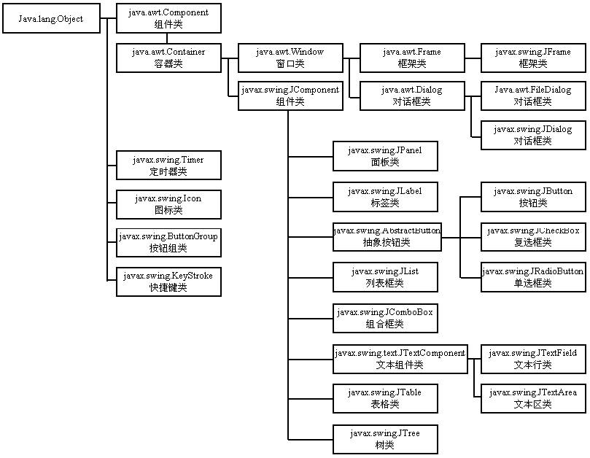
Java.swing中类的继承关系

Slide 12
Swing与AWT的异同
Swing组件与AWT组件最大的不同是，Swing组件在实现时不包含任何本地代码，因此Swing组件可以不受硬件平台的限制，而具有更多的功能。
Swing组件比AWT组件拥有更多的功能。
Swing库是抽象窗口工具AWT库的扩展，提供了比AWT更多的特性和工具，用于建立更复杂的图形用户界面。

Slide 13
1．组件
组件（component）是构成图形用户界面的基本成分和核心元素。组件类（Component）是一个抽象类，是AWT组件类层次结构的根类，实际使用的组件都是Component类的子类。Component类提供对组件操作的通用方法，包括设置组件位置、设置组件大小、设置组件字体、响应鼠标或键盘事件、组件重绘等。

Slide 14
2．容器
容器（container）是一种特殊组件，它能容纳其他组件。它在可视区域内显示其它组件。容器是组件，在容器之中还可以放置其它容器，可以使用多层容器构成可以变化的界面。

Slide 15
3．窗口与面板
容器有2种：窗口（window）和面板（panel）。
窗口可独立存在，可被移动，也可被最大化和最小化，有标题栏、边框，可添加菜单栏。
面板不能独立存在，必须包含在另一个容器中。
面板没有标题，没有边框，不可添加菜单栏。
一个窗口可以包含多个面板，一个面板也可以包含另一个面板，但面板不能包含窗口。
窗口类Window和面板类Panel都是容器类Container的子类。

Slide 16
4．框架与对话框
窗口类Window主要有2个子类：框架类（Frame）和对话框类（Dialog）。

Slide 17
本章总体纲要
5.1图形界面概述
5.2窗口
5.3常用组件
5.4布局管理
5.5事件处理

Slide 18
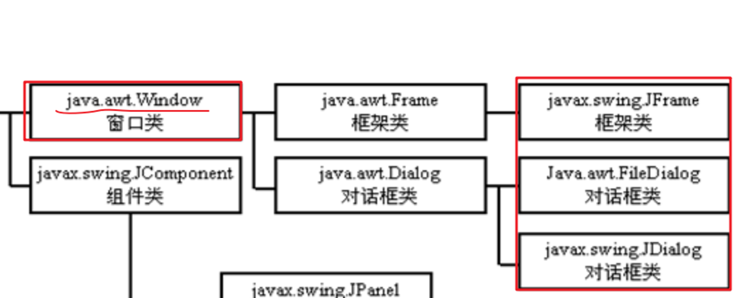
窗口(Window)

Slide 19
框架(JFrame)
框架（JFrame）是一种带标题栏并且可以改变大小的窗口。
应用程序中，使用框架作为容器，在框架中放置组件。
框架类在实例化时默认是最小化的、不可见的，必须通过setSize()方法设置框架大小，通过setVisible(true)方法使框架可见。

Slide 20
JFrame的构造方法
JFrame类的构造方法 | 主要功能
JFrame() | 创建没有标题的窗口
JFrame(String title) | 创建以title为标题的窗口

Slide 21
JFrame的成员方法
类型 | 方法名 | 功能
void | setTitle(String title) | 设置窗口标题栏的内容
void | setSize(int width,int height) | 设置窗口的大小
void | setRisizable(boolean r) | 设置是否可以改变窗口大小
void | setVisible(boolean v) | 设置窗口是否可见，默认不可见
void | setLocation(int x,int y) | 设置窗口的位置（窗口左上角坐标）
void | setLocationRelativeTo(null) | 设置窗口居中显示
Container | getContentPane() | 获取内容面板
void | setDefaultCloseOperation(int o) | 设置在此窗口上发起 "close" 时默认执行的操作。

Slide 22
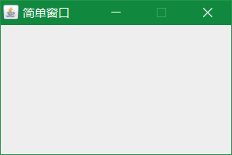
创建窗口
创建一个新窗口，定义该窗口大小为300*200，初始化位置为200*200，并且大小不可调整。
JFrame frame = new JFrame("简单窗口");
frame.setSize(300, 200);// 设置窗口大小 300*200
// 设置窗口位置，窗口左上角坐标
frame.setLocation(100, 100);
// 设置窗口大小是否允许调整
frame.setResizable(false);
// 设置窗口可见，默认为不可见
frame.setVisible(true);
// 点击窗口右上角的关闭按钮时关闭程序
frame.setDefaultCloseOperation(JFrame.EXIT_ON_CLOSE);

Slide 23
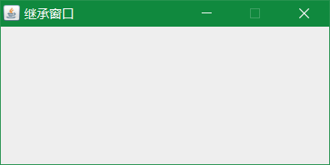
创建窗口
通过继承方式创建一个新窗口
class MyFrame extends JFrame {
  public MyFrame(String title, int x, int y
  , int width, int height) {
    super(title);
    setLocation(x, y);
    setSize(width, height);
    setResizable(false);
    setVisible(true);
    setDefaultCloseOperation(JFrame.EXIT_ON_CLOSE);
  }
}
public static void main(String[] args) {
new MyFrame("继承窗口", 100, 100, 400, 200);
}

Slide 24
JFrame窗口
每个JFrame窗口都有一个内容窗格（contant pane），窗口中除菜单之外的所有组件都放在其内容窗格中。
要将组件添加到其内容窗格中，首先用JFrame类的getContentPane()方法获得其缺省的内容窗格，getContentPane()方法的返回类型是java.awt.Container，然后使用add()方法将组件添加到其内容窗格中。这与在Frame窗口中直接使用add()方法添加组件明显不同。

Slide 25
对话框（dialog）
对话框（dialog）也是一种可移动的窗口，它比框架简单，没有太多的控制元素，如最大化按钮、状态栏等。
对话框不能作为应用程序的主窗口，它依赖于一个框架窗口而存在，当框架窗口关闭时，对话框也关闭。
对话框类Dialog的构造方法必须声明对话框所依赖的框架窗口。

Slide 26
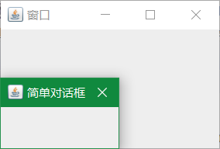
创建对话框
在窗体上创建一个对话框：
JFrame frame = new JFrame("窗口");
frame.setSize(300, 200);
// 点击右上角按钮，EXIT_ON_CLOSE 退出程序
frame.setDefaultCloseOperation(WindowConstants.EXIT_ON_CLOSE);
JDialog dialog = new JDialog(frame, "简单对话框");
dialog.setSize(100, 100);
dialog.setLocation(0, 100);
dialog.setVisible(true);
// 点击右上角按钮，HIDE_ON_CLOSE 隐藏对话框
dialog.setDefaultCloseOperation(WindowConstants.HIDE_ON_CLOSE);
frame.setVisible(true);

Slide 27
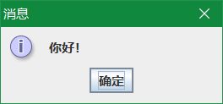
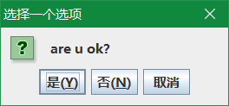
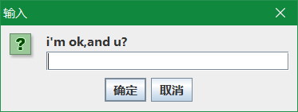
JOptionPane标准对话框示例
在窗体上创建一个对话框：
JOptionPane.showMessageDialog(null, "你好！");
JOptionPane.showConfirmDialog(null, "are u ok？");
JOptionPane.showInputDialog(null, "i'm ok,and u?");

Slide 28
本章总体纲要
5.1图形界面概述
5.2窗口
5.3常用组件
5.4布局管理
5.5事件处理

Slide 29
1. 标签
标签类（Label）组件用于显示一行文本信息。标签只能显示信息，不能用于输入。
Swing中的标签组件JLabel与AWT中标签组件Label相似，可以显示文本。
JLabel组件还可以显示图标，当鼠标的指针移动到标签上时，还会显示一段提示信息。

Slide 30
JLabel的构造方法
JLabel类的构造方法 | 功能说明
JLabel() | 创建一个空标签
JLabel(Icon icon) | 创建一个图标为icon的标签
JLabel(Icon icon,int alignment) | 创建一个图标为icon的标签并指定它的水平排列方式为alignment
JLabel(String str) | 创建一个标题为str的标签
JLabel(String str,int alignment) | 创建一个标题为str的标签并指定标签的水平排列方式为alignment
JLabel(String str,Icon icon,int alignment) | 创建一个图标为icon、标题为str的标签，并指定它的水平排列方式

Slide 31
JLabel的成员方法
JLabel类的成员方法 | 功能说明
Icon getIcon() | 返回标签的图标
void setIcon(Icon icon) | 设置标签的图标为icon
String getText() | 返回标签的标题
void setText(String str) | 设置标签的标题为str
void setHorizontalAlignment(int alignemt) | 设置标签的水平对齐方式为alignemt
void setVerticalAlignment(int alignment) | 设置标签的垂直对齐方式为alignemt
void setHorizontalTextPosition(int ps) | 设置标签标题的水平位置为ps
void setVerticalTextPosition(int ps) | 设置标签标题的垂直位置垂直位置为ps

Slide 32
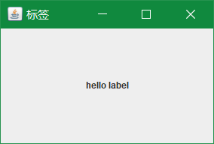
创建标签
在窗体上创建一个标签：
JFrame frame = new JFrame("标签");
frame.setSize(300, 200);
// 点击右上角按钮，EXIT_ON_CLOSE 退出程序
frame.setDefaultCloseOperation(WindowConstants.EXIT_ON_CLOSE);
JLabel label = new JLabel();
// 设置标签内容
label.setText("hello label");
// 设置水平对齐方式
label.setHorizontalAlignment(SwingConstants.CENTER);
// 添加标签至窗口
frame.add(label);
frame.setVisible(true);

Slide 33
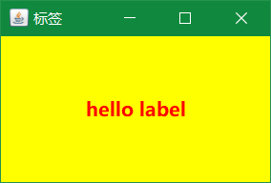
标签样式调整
标签字体和颜色的条：
JLabel label = new JLabel();
label.setText("hello label");
Font font = new Font("微软雅黑", Font.BOLD, 20);
label.setFont(font);
label.setHorizontalAlignment(SwingConstants.CENTER);
// JLabel 默认为透明，必须设置为非透明才可见背景色
label.setOpaque(true);
// 设置背景色
label.setBackground(Color.YELLOW);
// 设置前景色
label.setForeground(Color.RED);
frame.add(label);
frame.setVisible(true);

Slide 34
2. 按钮
按钮是最常见的一种组件，用来控制程序运行的方向。用户单击按钮时，计算机将执行一系列命令，完成一定的功能。
按钮通过java.awt包的Button类创建。
在Swing中，所有按钮都是由AbstractButton类派生的。
Swing中按钮的功能较AWT中的按钮功能更加强大，包括给按钮添加图像、使用快捷键以及设置按钮的对齐方式，还可以将多个图像分配给一个按钮以处理鼠标在按钮上的停留等。

Slide 35
JButton类的构造方法
JButton类的构造方法 | 功能说明
JButton() | 创建一个没有标题和图标的按钮
JButton(Icon icon) | 创建一个图标为icon的按钮
JButton(String str) | 创建一个标题为str的按钮
JButton(String str,Icon icon) | 创建一个标题为str、图标为icon的按钮

Slide 36
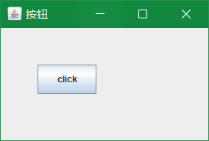
按钮示例
标签字体和颜色的条：
JFrame frame = new JFrame("按钮");
frame.setSize(300, 200);
// 关闭页面设置，否则按钮size无效
frame.setLayout(null);
// 点击右上角按钮，EXIT_ON_CLOSE 退出程序
frame.setDefaultCloseOperation(WindowConstants.EXIT_ON_CLOSE);
JButton btn = new JButton("click");
btn.setSize(80, 40);
btn.setLocation(50, 50);
frame.add(btn);
frame.setVisible(true);

Slide 37
3. 文本编辑组件
Swing文本编辑组件有文本行、密码行和文本区。
文本行JTextField是一个单行文本编辑框，用于输入1行文字，用法与TextField相同。 文本行是由java.awt包中的JTextField类来创建。

Slide 38
JTextField类的构造方法
JTextField类的构造方法 | 功能说明
JTextField () | 创建一个没有文本的JTextField对象
JTextField (int n) | 创建一个列宽为n的JTextField对象
JTextField (String str) | 创建一个文本为str的JTextField对象
JTextField ((String str, int n) | 创建一个列宽为n、文本为str的JTextField对象

Slide 39
JTextField类的成员方法
JTextField类的成员方法 | 功能说明
void addActionListener(ActionListener e) | 给JTextField对象注册监听器
Int getColumns() | 返回JTextField对象的列数
void setColumns(int columns) | 设置JTextField对象的列数为n
void setFont(Font font) | 设置JTextField对象的字体为font
void setHorizontalAlignment(int align) | 设置JTextField对象中文本的水平对齐方式为align

Slide 40
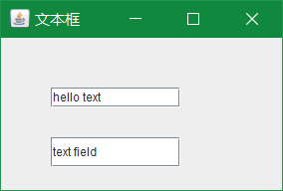
文本框示例
创建简单文本框：
JFrame frame = new JFrame("文本框");
frame.setSize(300, 200);
// 关闭页面设置
frame.setLayout(null);
frame.setDefaultCloseOperation(WindowConstants.EXIT_ON_CLOSE);
JTextField txt1 = new JTextField(50);//50列宽
JTextField txt2 = new JTextField("text field", 50);
txt1.setBounds(50, 50, 130, 20);//设置位置
txt2.setBounds(50, 100, 130, 30);
txt1.setText("hello text");
frame.add(txt1);
frame.add(txt2);
frame.setVisible(true);

Slide 41
JPasswordField和JTextArea
密码行JPasswordField是JTextField的子类，用于编辑作为密码的1行文本。在其中输入字符时，不显示原字符，而显示“*”。
文本区JTextArea是一个多行文本编辑框，其基本操作与JTextField类似，但增加了滚动条功能。

Slide 42
JTextArea类的构造方法
JTextArea类的构造方法 | 功能说明
JTextArea () | 创建一个没有文本的JTextArea对象
JTexArea (int m,int n) | 创建一个有m行n列的JTextArea对象
JTextArea (String str) | 创建一个文本为str的JTextArea对象
JTextArea ((String str, int m,int n) | 创建一个有m行n列、文本为str的JTextArea对象

Slide 43
JTextArea类的成员方法
JTextArea类的成员方法 | 功能说明
void setFont(Font font) | 设置JTextArea对象中文本的字体为font
void insert(String str,int position) | 在JTextArea对象中文本的position位置插入文本str
void append(String str) | 在JTextArea对象文本的末尾添加文本str
void replaceRange(String str, int start, int end) | 将JTextArea对象文本中start~end之间的文本用str替换
iInt getLineCount() | 返回JTextArea对象的文本行数
iInt getRows() | 返回JTextArea对象的行数
void setRows(int rows) | 设置JTextArea对象的行数为rows
int getColumns() | 返回JTextArea对象的列数
void setColumns (int columns) | 设置JTextArea对象的列数为columns

Slide 44
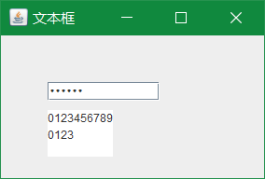
密码、多行文本框示例
创建密码和多行文本框：
JFrame frame = new JFrame("文本框");
frame.setSize(300, 200);
// 关闭页面设置
frame.setLayout(null);
frame.setDefaultCloseOperation(WindowConstants.EXIT_ON_CLOSE);
JPasswordField pwdField = new JPasswordField(20);
JTextArea textArea = new JTextArea();
pwdField.setBounds(50, 50, 120, 20);
textArea.setBounds(50, 80, 70, 50);
textArea.setLineWrap(true);// 设置自动换行
frame.add(pwdField);
frame.add(textArea);
frame.setVisible(true);

Slide 45
4. 单选按钮
在Swing中，单选按钮JRadioButton用来显示一组互斥的选项。在同一组单选按钮中，任何时候最多只能有一个按钮被选中。一旦选中一个单选按钮，以前选中的按钮自动变为未选中状态。

Slide 46
ButtonGroup
要让多个单选按钮位于同一组，必须使用按钮组类ButtonGroup。ButtonGroup是java.swing包中的类，但不是JComponent的子类。 调用ButtonGroup类的add()方法可以将一个按钮添加到一个ButtonGroup对象中。

Slide 47
JRadioButton类的构造方法
JRadioButton类构造方法 | 功能说明
JRadioButton () | 创建一个无标题的单选按钮
JRadioButton (Icon icon) | 创建一个图标为icon的单选按钮
JRadioButton (Icon icon,boolean sele) | 创建一个图标为icon的单选按钮，且初始状态为sele
JRadioButton (String str) | 创建一个标题为str的单选按钮
JRadioButton (String str,boolean sele) | 创建一个标题为str的单选按钮，且初始状态为sele
JRadioButton (String str,Icon icon) | 创建一个标题为str、图标为icon的单选按钮
JRadioButton (String str,Icon icon,boolean sele) | 创建一个标题为str、图标为icon的单选按钮，且初始状态为sele

Slide 48
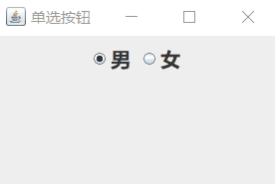
单选按钮示例
有标题为男和女的2个单选按钮：
JFrame frame = new JFrame("单选按钮");
frame.setSize(300, 200);
// 设置流动布局
frame.setLayout(new FlowLayout());
frame.setDefaultCloseOperation(WindowConstants.EXIT_ON_CLOSE);
Font font = new Font("微软雅黑", Font.BOLD, 20);
ButtonGroup btnGroup = new ButtonGroup();// 创建按钮组
JRadioButton radio1 = new JRadioButton("男", true);
radio1.setFont(font);
JRadioButton radio2 = new JRadioButton("女");
radio2.setFont(font);
frame.add(radio1);
btnGroup.add(radio1);// 添加至按钮组
frame.add(radio2);
btnGroup.add(radio2);// 添加至按钮组
frame.setVisible(true);

Slide 49
5. 复选框JCheckBox
复选框JCheckBox用来显示一组选项。
在一组复选框中，可以同时选中多个复选框，也可以不选中任何复选框。

Slide 50
JCheckBox类的构造方法
JCheckBox类的构造方法 | 功能说明
JCheckBox () | 创建一个无标题的复选框
JCheckBox (Icon icon) | 创建一个图标为icon的复选框
JCheckBox (Icon icon,boolean sele) | 创建一个图标为icon的复选框，且初始状态为sele
JCheckBox (String str) | 创建一个标题为str的复选框
JCheckBox (String str,boolean sele) | 创建一个标题为str的复选框，且初始状态为sele
JCheckBox (String str,Icon icon) | 创建一个标题为str、图标为icon的复选框
JCheckBox(String str,Icon icon,boolean sele) | 创建一个标题为str、图标为icon的复选框，且初始状态为sele

Slide 51
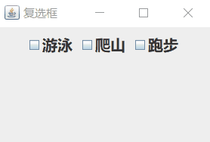
复选框示例
有标题为游泳、爬山、跑步的3个复选框：
JFrame frame = new JFrame("复选框");
frame.setSize(300, 200);
// 设置流动布局
frame.setLayout(new FlowLayout());
frame.setDefaultCloseOperation(WindowConstants.EXIT_ON_CLOSE);
Font font = new Font("微软雅黑", Font.BOLD, 20);
ButtonGroup btnGroup = new ButtonGroup();// 创建按钮组
JCheckBox chk1 = new JCheckBox("游泳");
chk1.setFont(font);
JCheckBox chk2 = new JCheckBox("爬山");
chk2.setFont(font);
JCheckBox chk3 = new JCheckBox("跑步");
chk3.setFont(font);
frame.add(chk1);
frame.add(chk2);
frame.add(chk3);
frame.setVisible(true);

Slide 52
6. 列表框和组合框
当供选择的选项较少时，通常使用单选按钮和复选框。但当选项很多时，可以使用列表框JList或组合框JComboBox。
列表框JList能容纳并显示一组选项，从中可以选择1项或多项。

Slide 53
JList类的构造方法
JList类的构造方法 | 功能说明
JList () | 创建一个没有选项的JList对象
JList (Vector vect) | 创建一个JList对象，其中的选项由向量表vect决定
JList (Object items[]) | 创建一个JList对象，其中的选项由对象数组items决定

Slide 54
JList类的成员方法
JList类的成员方法 | 功能说明
void addListSelectionListener (ListSelectionListener e) | 向JList对象注册ListSelectionEvent事件监听器
int getSelectedIndex(int i) | 返回JList对象中第i个被选中的选项序号，没有选中项时，返回-1
int getSelectedIndices(int[] I ) | 获得JList对象中选取的多个选项的序号
void setVisibleRowCount(int num) | 设置JList对象中可见的行数为num
int getVisibleRowCount() | 返回JList对象中可见的行数

Slide 55
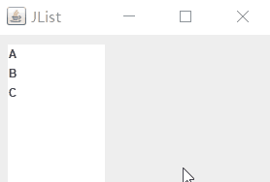
JList示例
简单JList示例
JFrame frame = new JFrame("JList");
frame.setSize(300, 200);
frame.setLayout(null);
frame.setDefaultCloseOperation(WindowConstants.EXIT_ON_CLOSE);
Object[] items = { "A", "B", "C" };
JList list = new JList(items);
list.setBounds(10, 10, 100, 200);
frame.add(list);
frame.setVisible(true);

Slide 56
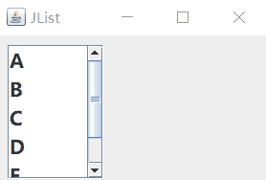
Jlist集合滚动条示例
简单Jlist滚动条示例
JFrame frame = new JFrame("JList");
frame.setSize(300, 200);
frame.setLayout(null);
frame.setDefaultCloseOperation(WindowConstants.EXIT_ON_CLOSE);
Font font = new Font("微软雅黑", Font.BOLD, 20);
Object[] items = { "A", "B", "C", "D", "E", "F" };
JList list = new JList(items);
list.setBounds(10, 10, 100, 200);
list.setFont(font);
JScrollPane scrollPane = new JScrollPane(list);
scrollPane.setBounds(10, 10, 100, 140);
frame.add(scrollPane);
frame.setVisible(true);

Slide 57
7. JComboBox
组合框JComboBox由一个文本行和一个列表框组成。组合框通常显示形式是右边带有下拉箭头的文本行，列表框是隐藏的，单击右边的下拉箭头才可以显示列表框。既可以在组合框的文本行中直接输入数据，也可以从其列表框中选择数据项，被选择的数据项显示在文本行中。

Slide 58
JComboBox类的构造方法
JComboBox类的构造方法 | 功能说明
JComboBox () | 创建一个没有选项的JComboBox对象
JComboBox (Vector vect) | 创建一个JComboBox对象，其中的选项由向量表vect决定
JComboBox (Object items[]) | 创建一个JComboBox对象，其中的选项由对象数组items决定

Slide 59
JComboBox类的成员方法
JComboBox类的成员方法 | 功能说明
void addActionListener(ActionListener e) | 向JComboBox对象注册ActionEvent事件监听器
void addItemListener(ItemListener a) | 向JComboBox对象注册ItemEvent事件监听器
void addItem(Object object) | 为ComboBox对象添加选项object
Object getItemAt(int index) | 返回ComboBox对象中下标为index的选项
int getItemCount() | 返回ComboBox对象中的选项数
Object getSelectedItem() | 返回ComboBox对象中当前选中的选项
int getSelectedIndex() | 返回ComboBox对象中当前选中选项的下标

Slide 60
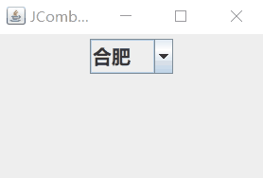
JComboBox下拉框示例
简单JComboBox下拉框示例
JFrame frame = new JFrame("JComboBox");
frame.setSize(300, 200);
frame.setLayout(new FlowLayout());
frame.setDefaultCloseOperation(WindowConstants.EXIT_ON_CLOSE);
Font font = new Font("微软雅黑", Font.BOLD, 20);
Object[] cities = { "合肥", "芜湖", "安庆", "马鞍山", "黄山"};
JComboBox comboBox = new JComboBox(cities);
comboBox.setFont(font);
frame.add(comboBox);
frame.setVisible(true);

Slide 61
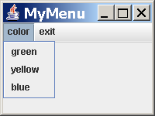
8. 菜单
在Java中，一个完整的菜单由3种菜单类创建：
菜单栏类JMenuBar
菜单类JMenu
菜单项类JMenuItem
JMenu对象
JMenuBar对象
JMenuItem对象

Slide 62
JMenuBar类的方法
JMenuBar类的方法 | 功能说明
JMenuBar () | 创建菜单栏对象
JMenu add(JMenu c) | 将菜单c添加到菜单栏中

Slide 63
JMenu类
菜单（JMenu）是一组菜单（JMenuItem）的容器或另一个菜单的容器，每个菜单有一个标题。JMenu类提供的add()方法用来添加菜单项或另一个菜单。一个菜单中加入另一个菜单，构成二级子菜单。

Slide 64
JMenu类的构造方法
JMenu类的构造方法 | 功能说明
JMenu() | 创建没有标题的菜单
JMenu(String str) | 创建标题为str的菜单

Slide 65
JMenu类的成员方法
JMenu类的成员方法 | 功能说明
JMenuItem add(JMenuItem menuitem) | 将菜单项menuitem添加到菜单中
Void addSeparator() | 在菜单中添加一条分隔线

Slide 66
JMenuItem类
菜单项（JMenuItem）是组成菜单的最小单位，在菜单项上可以注册ActionEvent事件监听器。当单击菜单项时，执行actionPerformed()方法。

Slide 67
JMenuItem类的构造方法
JMenuItem类 | 功能说明
JMenuItem() | 创建一个菜单项
JMenuItem(String str) | 创建标题为str的菜单项
JMenuItem(Icon icon) | 创建图标为icon的菜单项
JMenuItem(String str,Icon icon) | 创建标题为str、图标为icon的菜单项

Slide 68
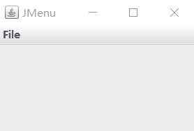
菜单示例
简单菜单示例：
JFrame frame = new JFrame("JMenu");
frame.setSize(300, 200);
frame.setDefaultCloseOperation(WindowConstants.EXIT_ON_CLOSE);
JMenuBar menuBar = new JMenuBar();
JMenu menuColor = new JMenu("File");
menuBar.add(menuColor);
JMenuItem itemNew = new JMenuItem("New...");
JMenuItem itemOpen = new JMenuItem("Open...");
menuColor.add(itemNew);
menuColor.add(itemOpen);
frame.setJMenuBar(menuBar);
frame.setVisible(true);

Slide 69
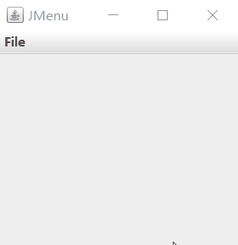
菜单嵌套示例
菜单嵌套核心代码：
JMenuBar menuBar = new JMenuBar();
JMenu menuColor = new JMenu("File");
JMenu menuOth = new JMenu("Oth");
menuBar.add(menuColor);
menuColor.add(menuOth);
JMenuItem itemNew = new JMenuItem("New...");
JMenuItem itemOpen = new JMenuItem("Open...");
menuOth.add(itemNew);
menuOth.add(itemOpen);
frame.setJMenuBar(menuBar);
frame.setVisible(true);

Slide 70
本章总体纲要
5.1图形界面概述
5.2窗口
5.3常用组件
5.4常用布局
5.5事件处理

Slide 71
布局管理
每个容器使用布局管理器对存放其中的组建进行位置、大小的管理。
使用布局管理器后，组件在容器中的大小和位置完全由布局管理器控制和管理，程序员不需要也不能再对组件的位置和大小进行控制。
每一种容器都有默认的布局管理器。
可以用setLayout()方法重新设置布局管理器。

Slide 72
布局管理
在java.awt包中共提供了5个布局管理器类：
BorderLayout
FlowLayout
CardLayout
GridLayout
GridBagLayout
每个类都是java.lang.Object类的子类。

Slide 73
1. BorderLayout
BorderLayout（边布局）的布局策略是把容器内的空间划分为东、西、南、北、中5个区域，这5个区域分别用英文的East、West、South、North、Center表示。向容器中加入每个组件都要指明它放在容器的哪个区域。如果某个区域没有分配组件，则其他组件可以占据它的空间。

Slide 74
BorderLayout类的构造方法
BorderLayout类的构造方法 | 功能说明
BorderLayout () | 创建新的BorderLayout布局
BorderLayout(int hgap,int vgap) | 创建组件之间水平和垂直间距分别为hgap和vgap的BorderLayout布局

Slide 75
BorderLayout示例
BorderLayout 创建5个按钮
JFrame frame = new JFrame("BorderLayout");
frame.setSize(400, 300);
// 设置Border布局
frame.setLayout(new BorderLayout());
frame.setDefaultCloseOperation(WindowConstants.EXIT_ON_CLOSE);
JButton btnNorth = new JButton("North");
JButton btnSouth = new JButton("South");
JButton btnEast = new JButton("East");
JButton btnWest = new JButton("West");
JButton btnCenter = new JButton("Center");

Slide 76
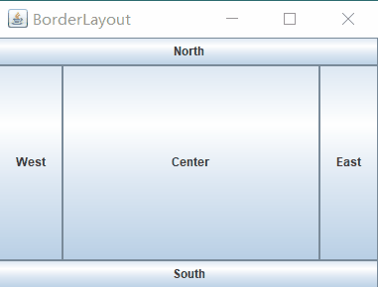
BorderLayout示例
添加5个按钮至不同区域：
frame.add(btnNorth, BorderLayout.NORTH);
frame.add(btnSouth, BorderLayout.SOUTH);
frame.add(btnEast, BorderLayout.EAST);
frame.add(btnWest, BorderLayout.WEST);
frame.add(btnCenter, BorderLayout.CENTER);
frame.setVisible(true);

Slide 77
2. FlowLayout
FlowLayout（流式布局）的布局策略提供按行布局组件方式，将组件按照加入的先后顺序从左向右排列，当一行排满之后转到下一行继续按照从左向右的顺序排列。组件保持自己的尺寸，一行能容纳的组件的数目随容器的宽度变化。

Slide 78
FlowLayout类的构造方法
FlowLayout类的构造方法 | 功能说明
FlowLayout () | 创建FlowLayout布局，组件使用缺省的居中对齐方式，各组件的垂直与水平间距都是5个像素。
FlowLayout (int align) | 创建FlowLayout布局，组件使用align指定的对齐方式，各组件的垂直与水平间距都是5个像素。align的取值可以是FlowLayout.LEFT、FlowLayout.CENTER和FlowLayout.RIGHT，分别代表靠左、居中和靠右对齐。
FlowLayout(int align,int hgap,int vgap) | 创建FlowLayout布局，组件使用align指定的对齐方式，各组件的垂直与水平间距分别为hgap和vgap。

Slide 79
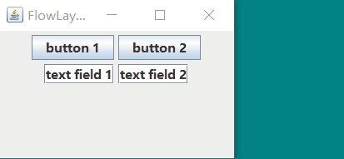
FlowLayout示例
添加4个组件，组件的显示位置随着窗口的缩放而发生变化，但顺序不变：
JFrame frame = new JFrame("FlowLayout");
frame.setSize(300, 200);
frame.setLayout(new FlowLayout()); // 设置Flow布局
frame.setDefaultCloseOperation(WindowConstants.EXIT_ON_CLOSE);
JButton btn1 = new JButton("button 1");
JButton btn2 = new JButton("button 2");
JTextField txt1 = new JTextField("text field 1");
JTextField txt2 = new JTextField("text field 2");
frame.add(btn1);
frame.add(btn2);
frame.add(txt1);
frame.add(txt2);
frame.setVisible(true);

Slide 80
3. GridLayout
GridLayout（网格布局）管理器将容器划分为大小相等的若干行乘若干列的网格，组件按照从左到右、从上到下的的顺序依此放入各网格中。每个组件占满1格。组件大小随网格大小变化。如果组件数比网格数多，系统将自动增加网格数；如果组件数比网格数少，未用的网格区空闲。

Slide 81
GridLayout类的构造方法
GridLayout类构造方法 | 功能说明
GridLayout () | 创建具有1行1列的GridLayout布局。
GridLayout(int rows, int cols) | 创建具有rows行和cols列的GridLayout布局。
GridLayout(int rows, int cols, int hgap, int vgap) | 创建具有rows行和cols列的GridLayout(GridLayout)布局，组件的行间距和列间距分别是hgap和vgap像素。

Slide 82
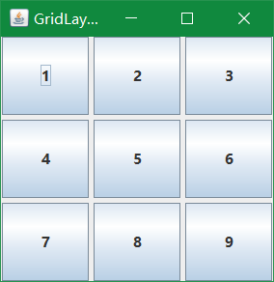
GridLayout示例
添加4个组件，组件的显示位置随着窗口的缩放而发生变化，但顺序不变：
JFrame frame = new JFrame("GridLayout");
frame.setSize(300, 300);
// 设置3行3列Grid布局
frame.setLayout(new GridLayout(3, 3, 5, 5));
frame.setDefaultCloseOperation(WindowConstants.EXIT_ON_CLOSE);
for (int i = 1; i < 10; i++) {
frame.add(new JButton(String.valueOf(i)));
}
frame.setVisible(true);

Slide 83
4. GridBagLayout
java.awt.GridBagLayout称为网格包布局管理器，不需要组件大小相同就可以按水平、垂直或沿着基线对齐。
GridBagLayout中的组件可以占用一个或多个网络单元格，但这些组件的具体放置位置和放置方式需要通过GridBagConstraints类的实例进行设置。GridBagLayout的构造方法：

Slide 84
GridBagLayout单元格
要明确一点概念：每个 GridBagLayout 对象维持一个动态的矩形单元网格，每个组件占用一个或多个这样的单元，称为显示区域。
对于水平的从左到右的方向，网格坐标 (0,0) 位于容器的左上角，其中 X 向右递增，Y 向下递增。如下表格所示：
(0,0) | (1,0) | (2,0)
(0,1) | (1,1) | (2,1)
(0,2) | (1,2) | (2,2)

Slide 85
GridBagLayout示例
添加3个按钮，第3个按钮占用两个单元格位置：
// 网格包布局
GridBagLayout gridLayout = new GridBagLayout();
frame.setLayout(gridLayout);
// 布局约束
GridBagConstraints constraints = new GridBagConstraints();
// 横向坐标
int[] gridxs = { 0, 1, 0 };
// 纵向坐标
int[] gridys = { 0, 0, 1 };
// 组件所占宽度(以单元格为单位)
int[] widths = { 1, 1, 2 };
// 组件所占高度(以单元格为单位)
int[] heights = { 1, 1, 1 };

Slide 86
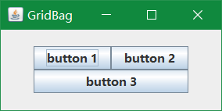
GridBagLayout示例
添加3个按钮，第3个按钮占用两个单元格位置：
for (int i = 0; i < 3; i++) {
  JButton btn = new JButton("button " + (i + 1));
  constraints.gridx = gridxs[i];
  constraints.gridy = gridys[i];
  constraints.gridwidth = widths[i];
  constraints.gridheight = heights[i];
  // 当显示区域大于组件所需大小时的填充模式 BOTH为完全填满
  constraints.fill = GridBagConstraints.BOTH;
  gridLayout.setConstraints(btn, constraints);
  frame.add(btn);
}
frame.setVisible(true);
(0,0) | (1,0)
(0,1)

Slide 87
总结
使用AWT开发GUI程序需要4个步骤:
选择一个合适的容器（Container）；
确定一种布局管理器（Layout Manager）；
添加各种组件（Component）；
进行事件处理（Event Handling）。

Slide 88
本章总体纲要
5.1图形界面概述
5.2窗口
5.3常用组件
5.4布局管理
5.5事件处理

Slide 89
谢谢
请多指教

